Slide 1
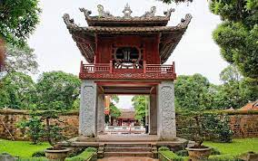
Tiết 12: Lễ hội truyền thống ở Hà Nội

Slide 2
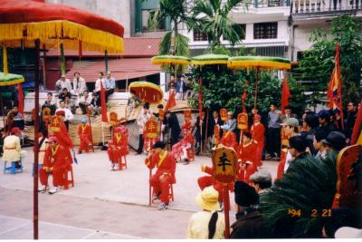
1. Hội Phù Đổng( Hội Gióng)
Địa điểm: Nhiều địa phương thuộc Hà Nội tổ chức lễ hội suy tôn Thánh Gióng: Phù Đổng, Chi Nam (Gia Lâm), Xuân Đỉnh (Bắc Từ Liêm), đền Sóc (Sóc Sơn). Trong số bốn hội trên thì hội Gióng ở Phù Đổng (Gia Lâm, Hà Nội) có quy mô, tổ chức chặt chẽ và công phu nhất.

Slide 4
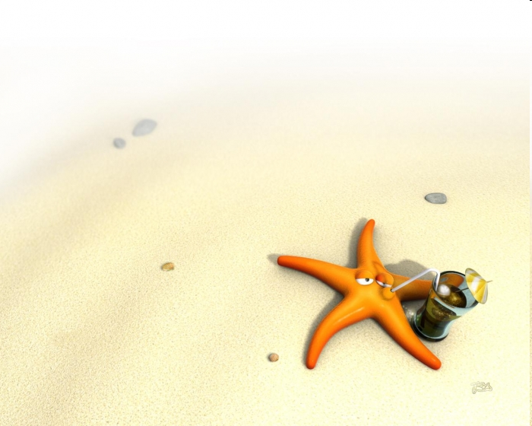
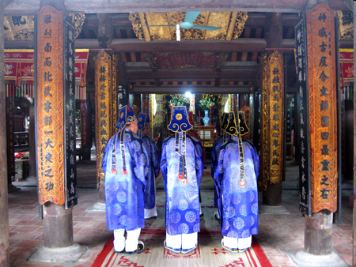
Thời gian: diễn ra chính thức trong 3 ngày (từ mùng 7 - 9/4 âm lịch).
Nghi lễ: Trong 3 ngày diễn ra hội Gióng, vào các buổi sáng sớm, bao giờ cũng phải tiến hành nghi thức tế Thánh trước khi triển khai thực hành các hình thức khác của diễn xướng hội. Mùng 9 là ngày lễ chính - ngày hội trận. Đây là thời điểm trọng tâm và náo nhiệt nhất của toàn bộ diễn trình hội Gióng. Sau lễ tế Thánh là lúc dân chúng và du khách vào dâng hương tại đền Thượng.

Slide 5
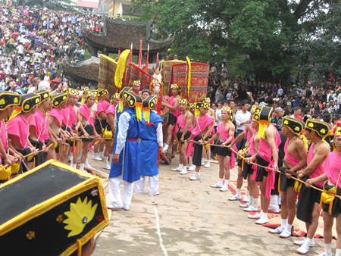
Trong ngày hội trận diễn ra các trận đánh như: trận đánh cờ ở Đống Đàm hay trận đánh cờ ở Soi Bia. Hàng trăm người từ các chú Tiểu Cổ tuổi dưới 11 tới 28 cô tướng đóng vai tướng giặc Ân tuổi không quá 13, đội quân Phù Giá (72 người - đội quân cận vệ hay ngự lâm), các phường Áo Đỏ (100 em thiếu nhi tuổi từ 11-15), Áo Đen (48 người thanh niên tuổi 18-25), phường Ải Lao (đội ca múa người Lào - một cống phẩm của nước Ai Lao (Lào) được tập trung để dàn trận.
Kéo xe long mã - tượng trưng cho Thánh Gióng lên đường ra trận

Slide 6
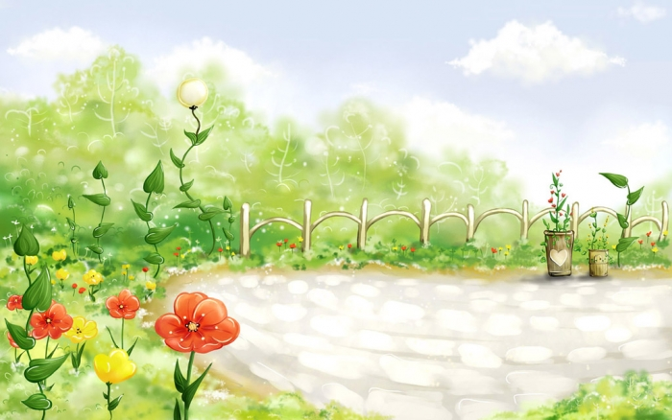
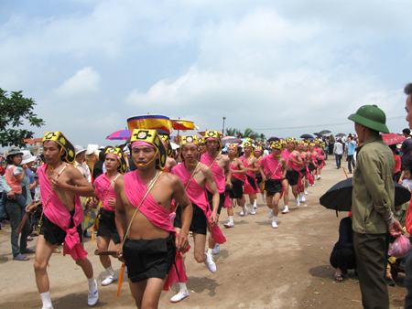
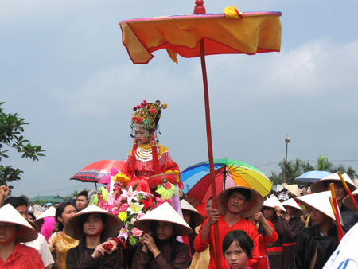
Đội Phù Giá lên đường đi đánh giặc Kiệu rước các cô tướng đóng vai giặc Ân tập kết đóng đinh tại Đống Đàm
Mùng 10 diễn ra lễ gặp mặt các ông Hiệu và các vai diễn khác cùng đại diện các gia đình, trao kỷ niệm chương. Các ông Hiệu thay mặt mọi người làm lễ tế Thánh, báo công đã hoàn thành nhiệm vụ. Lễ hội Thánh Gióng kết thúc.

Slide 7
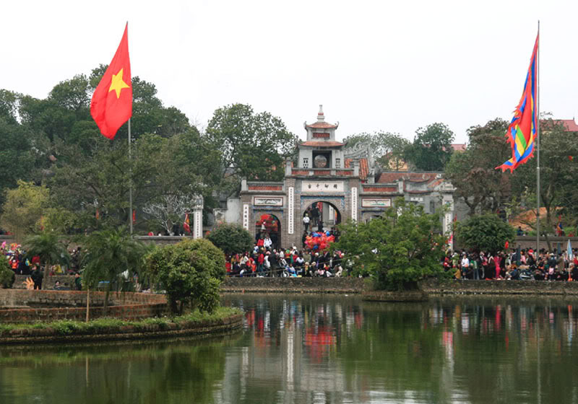
2. Lễ hội Cổ Loa

Slide 9
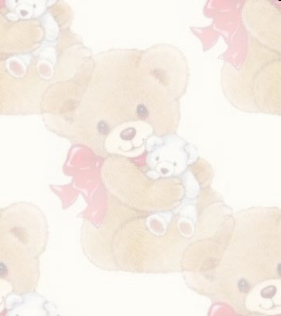
Lễ hội Cổ Loa
Địa điểm: Lễ hội được tổ chức ngay tại khu vực thành Cổ Loa xưa, tại xã Đông Anh, cách trung tâm Hà Nội khoảng 20 km về phía đông.
Thời gian: Lễ hội hằng năm diễn ra từ ngày 6 đến 16 tháng giêng âm lịch (chính hội ngày 6) để tưởng nhớ Thục Phán An Dương Vương người đã được vua Hùng thứ 18 nhường ngôi.
Nghi lễ: Sáng 6 tết, mở đầu đám rước Văn với 5 lá cờ ngũ hành, phường bát âm, giá văn tế đặt trong kiệu Long đình, có lọng, tàn che. Ngoài sân đều có cờ hội, cờ đại bay phấp phới. Sát cửa đền, hai bên là đôi ngựa hồng, ngựa bạch, yên cương sặc sỡ.
Sau đám rước Văn là đến tế lễ. Tế lễ diễn ra quá giờ ngọ (12 giờ trưa). Tiếp theo là đám rước thần của 12 xóm. Ngoài ra trong lễ hội còn có nhiều trò chơi khác nhau: chơi đu, thổi cơm thi, hát trù, hát chèo...Hội Cổ Loa kéo dài cho tới 16 tháng Giêng mới làm lễ tế tạ trời đất, kết thúc lễ hội

Slide 10
BÀI TẬP VỀ NHÀ
Xem lại các kiến thức đã học.
Tìm hiểu trước những kiến thức liên quan đến lễ hội đền thờ Hai Bà Trưng, lễ hội Lệ Mật.

